Slide 1
Guardians Of Olympians
奥林匹斯守护者
Notes:
更多免费教程和模板请访问：www.quppt.com

Slide 2
目录
Introduction
Features
Game Play
Technology
Notes:
更多免费教程和模板请访问：www.quppt.com

Slide 3

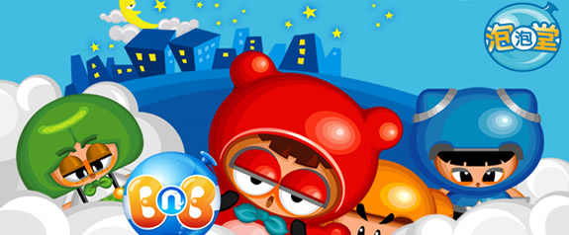


Introduction
利用AR技术的娱乐休闲游戏
创造性更强的“泡泡堂”
？！
Notes:
更多免费教程和模板请访问：www.quppt.com

Slide 4
Features
角色为卡片收集制，游戏时使用卡片召唤角色
采用AR对交互技术进行创新
以空白画板为载体，玩家自定义编辑地图
Notes:
更多免费教程和模板请访问：www.quppt.com

Slide 5
Game Play
初代模型：
迭代模型：
竞技场
PVE
PVP
PVE
请输入您需要的文字
初始的游戏版本仅为人机模式，其对战模式也是上述最为基础的竞技场对战。多人对战以及其他对战系统亦有纳入考虑，将会在以后的迭代中进行实现。
Notes:
更多免费教程和模板请访问：www.quppt.com

Slide 6
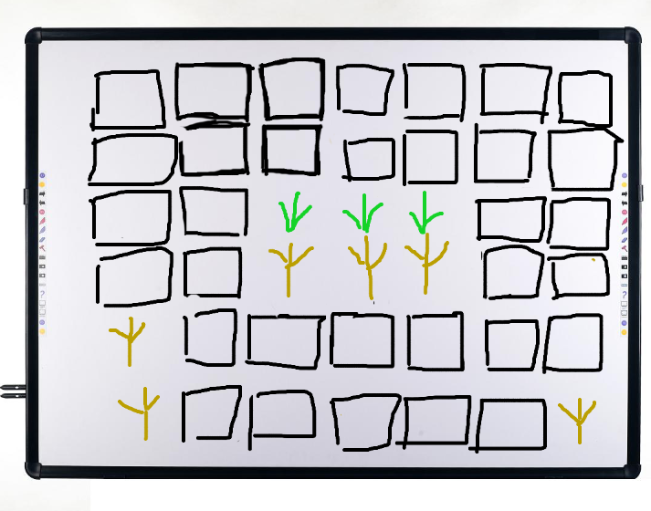
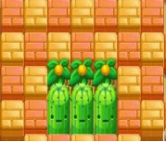

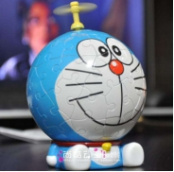
Game Play
2D | 3D | 元素说明
 |  | 游戏障碍物，可被炮弹炸毁，有一定的几率出现魔法药水等游戏道具。
 |  | 由卡片召唤的游戏对象，由玩家进行控制，可以进行上下左右移动以及炮弹投射。
Notes:
更多免费教程和模板请访问：www.quppt.com

Slide 7

Game Play
Notes:
更多免费教程和模板请访问：www.quppt.com

Slide 8



Technology
MVC、游戏工厂等设计模式
Unity 3D游戏引擎
高通公司的Vuforia SDK
Notes:
更多免费教程和模板请访问：www.quppt.com

Slide 9


Thanks
Notes:
更多免费教程和模板请访问：www.quppt.com

